Slide 1
实验五
飞行棋游戏：
以太坊多方参与合约

Slide 2
简易飞行棋
所有参赛者共用同一条竞争赛道
游戏需要确定参赛人数，不满人数无法开始游戏
起飞需要掷出6或者自定义的dice，起飞后无要求
一位参赛者达到终点游戏结束
超过终点需要往回走
若是撞到别人的飞机，则将其撞回原点
Alice
Bob
注意：本次实验与前几届的飞行棋实验略有不同

Slide 3
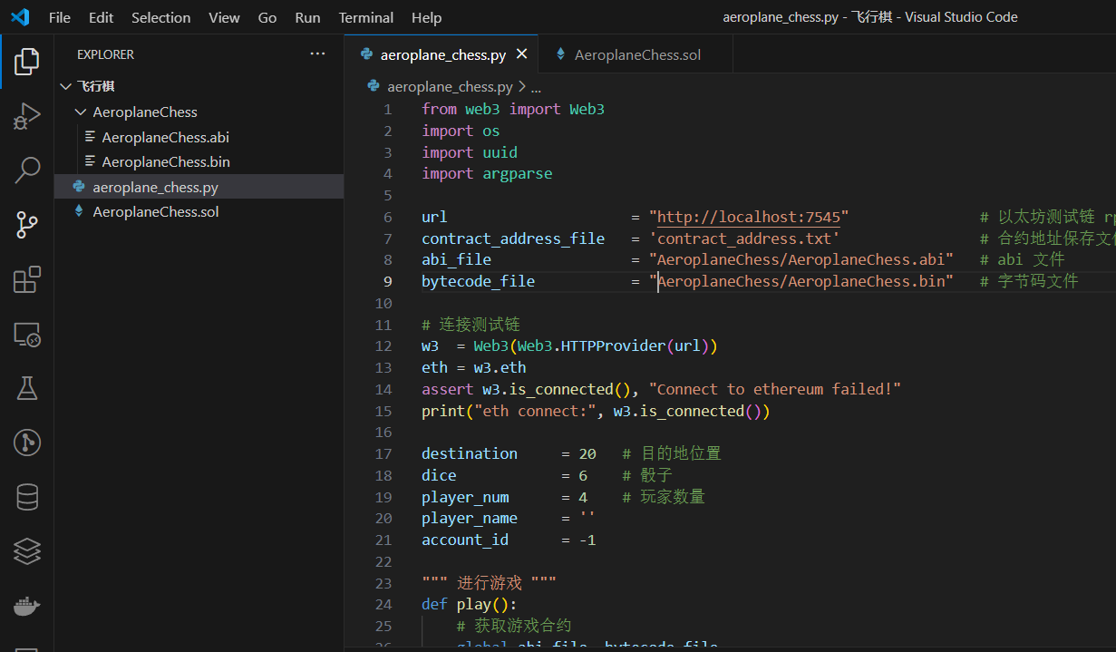
实验项目框架
写好合约后，在remix或本地编译，将编译好的abi与bytecode写入对应的文件中
然后执行 python3 aeroplane_chess.py –n <玩家姓名> -I <账户id> 就可以运行游戏合约

Slide 4
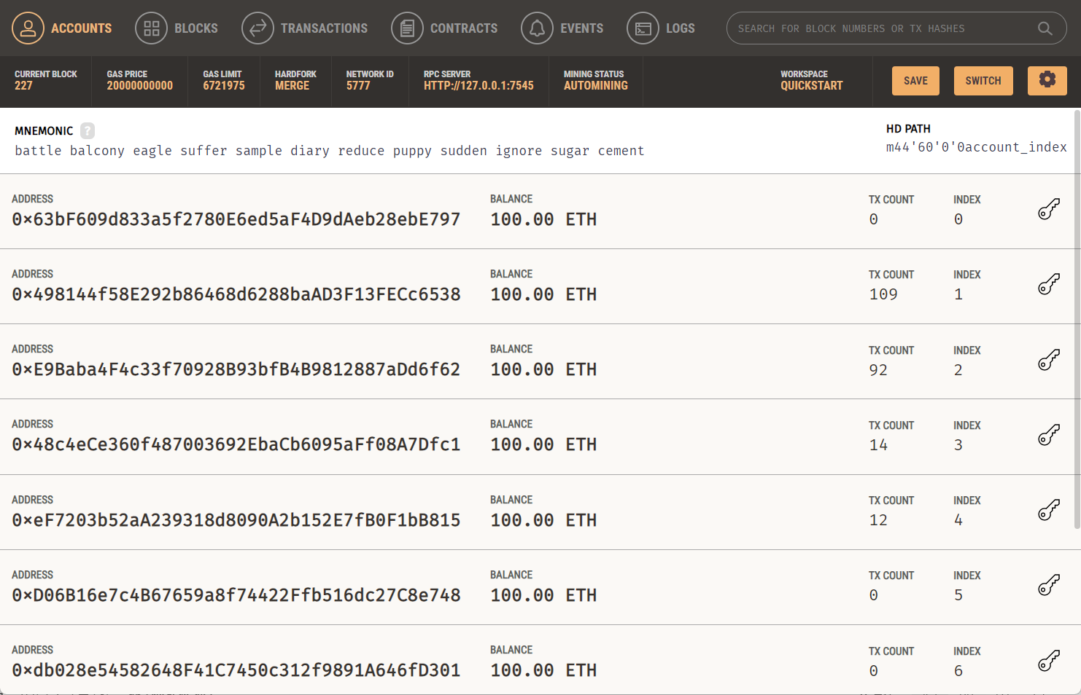
Ganache
快速搭建以太坊测试节点，并初始化余额

Slide 5
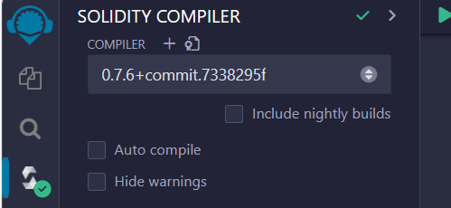
实验环境
建议使用本机进行实验
仅需安装Ganache Ganache - Truffle Suite，Python，VSCode
其中Python需要安装argparse包&Web3包uuid包等
建议使用remix进行代码编写及编译，有语法提示，较为方便
注意：remix编译代码时需要选择0.7版本进行

Slide 6
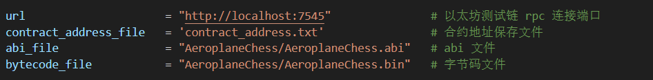
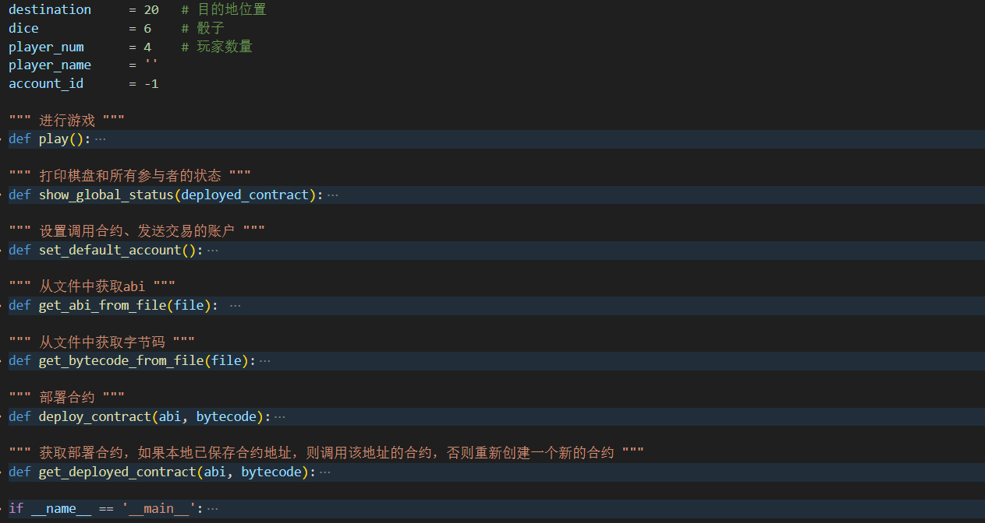
Python飞行棋实验脚本

Slide 7
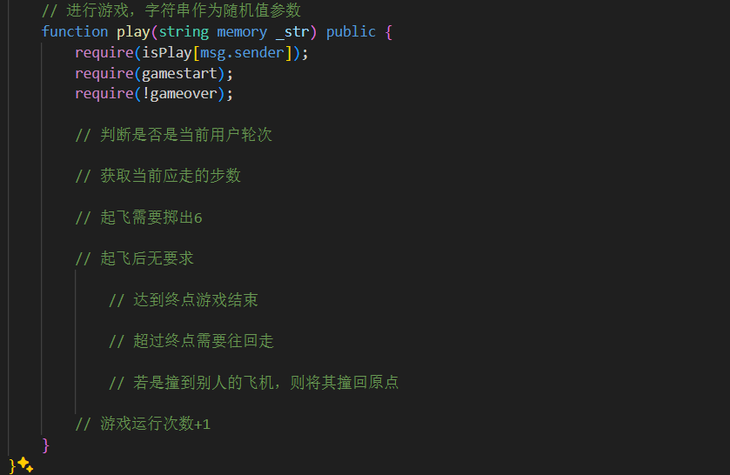
实验所需要实现的代码
Python脚本部分代码均以给出，大家可以阅读来了解Python如何通过接口调用实现合约的调用。
Solidity代码部分仅需补充完整
Play函数
传入的参数是一个字符串str，需要利用合约中已提供的函数对其进行操作获取到随机数。
所有判断逻辑均以注释形式给出。
最后大家可以使用python脚本测试。

Slide 8
Solidity语言介绍二
数组
结构体
映射
地址
全局变量msg
require函数

Slide 9
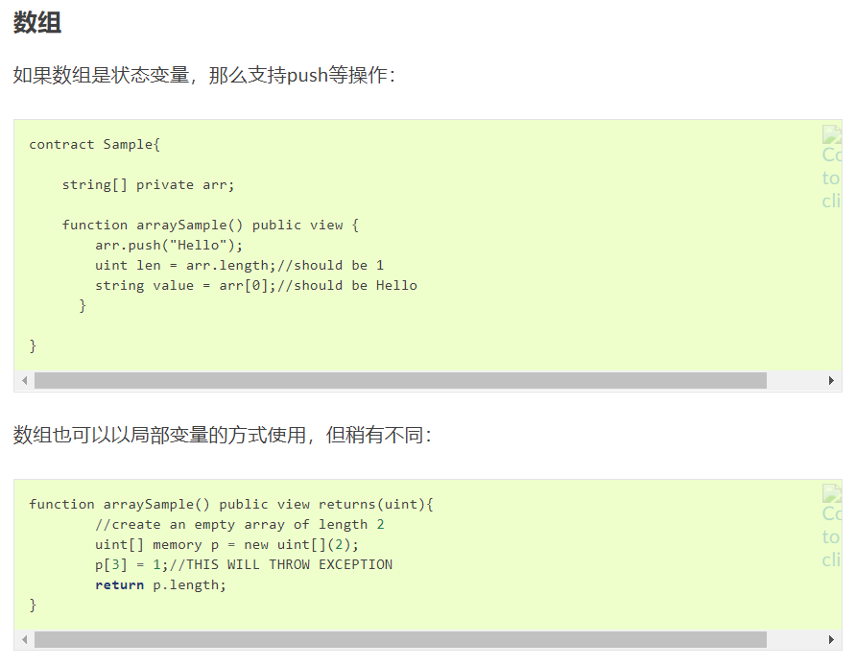

Slide 10
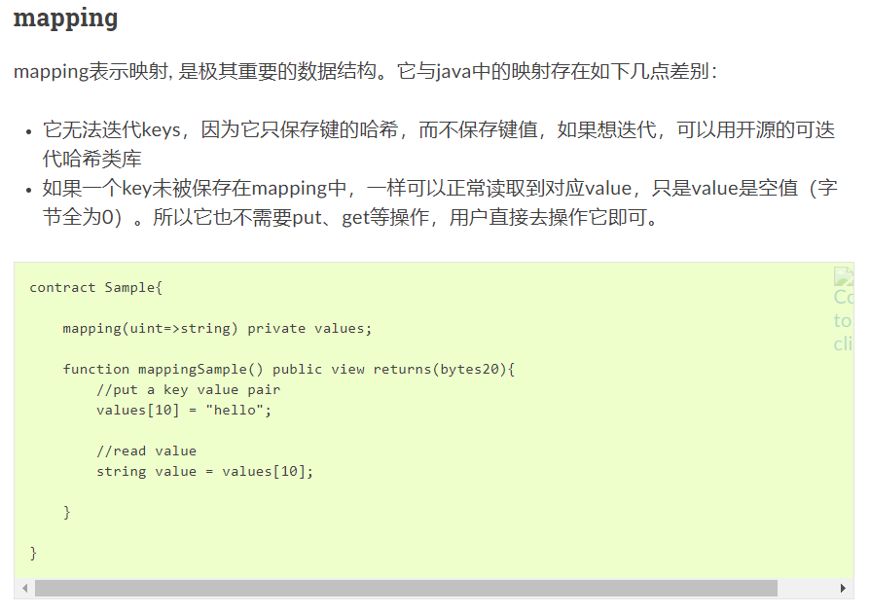

Slide 11
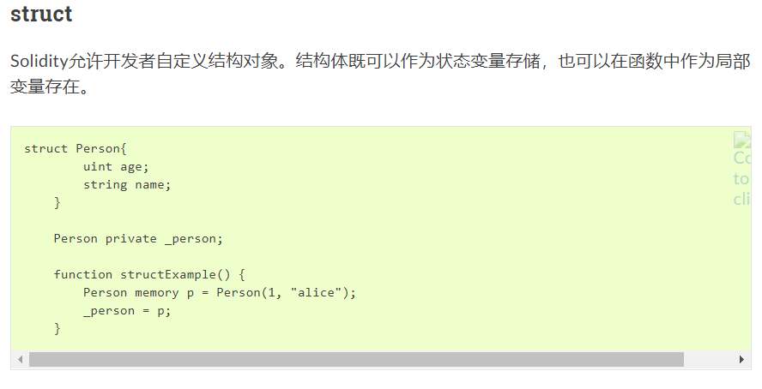

Slide 12
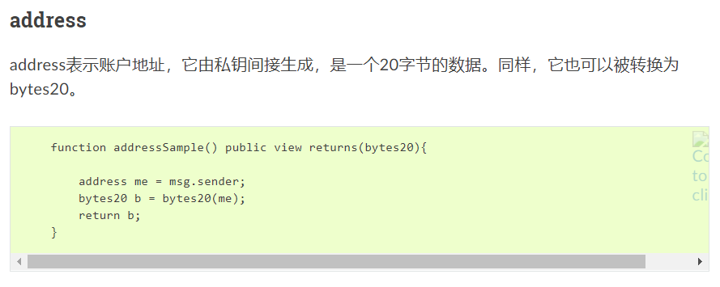

Slide 13
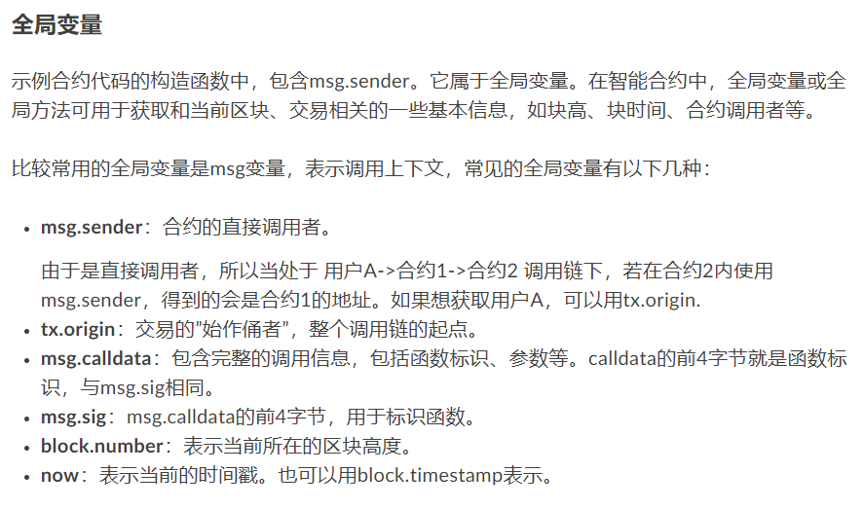

Slide 14
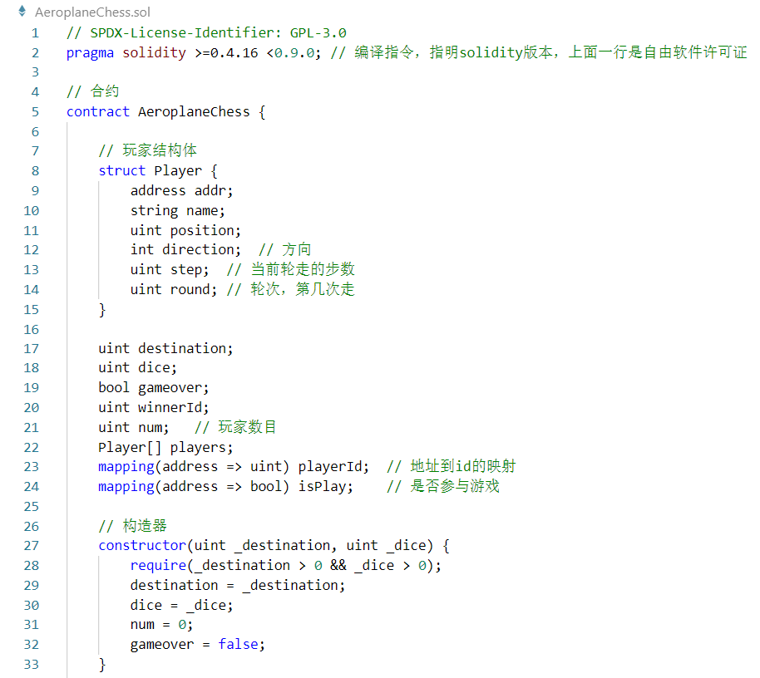
require 函数用于确认条件有效性，例如输入变量，或合约状态变量是否满足条件，或验证外部合约调用返回的值。

Slide 15
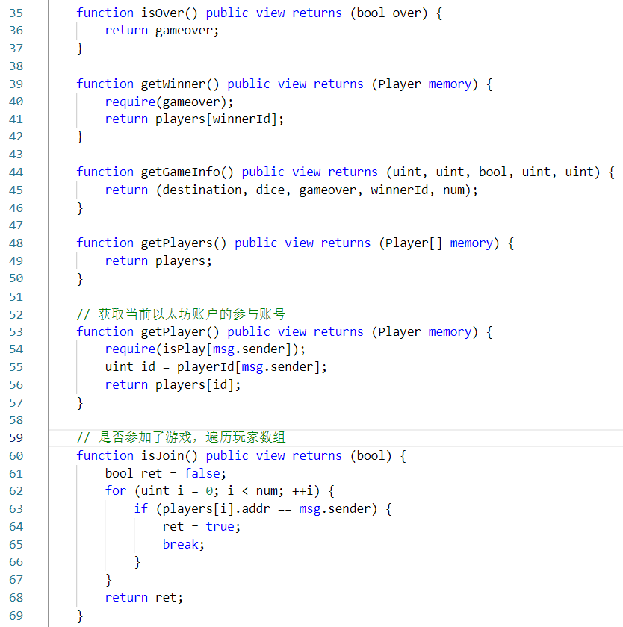
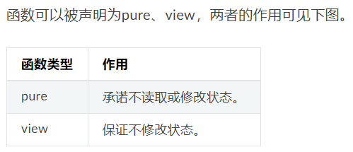
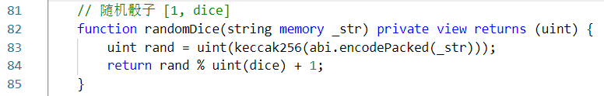
只访问合约状态的函数

Slide 16
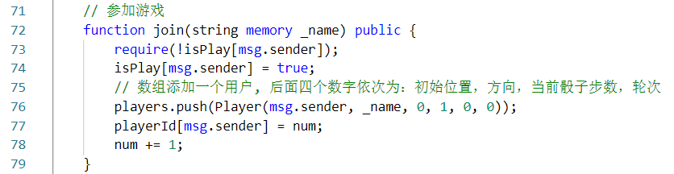
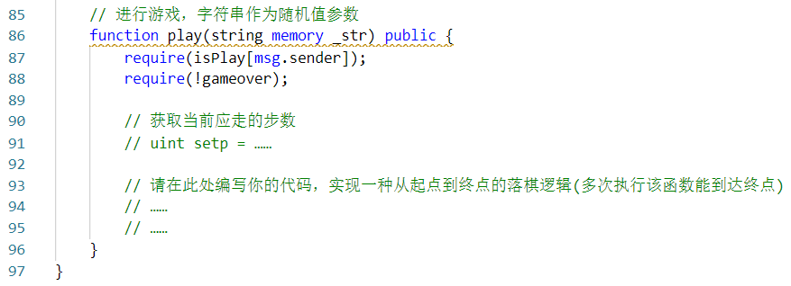
修改合约状态的函数

Slide 17
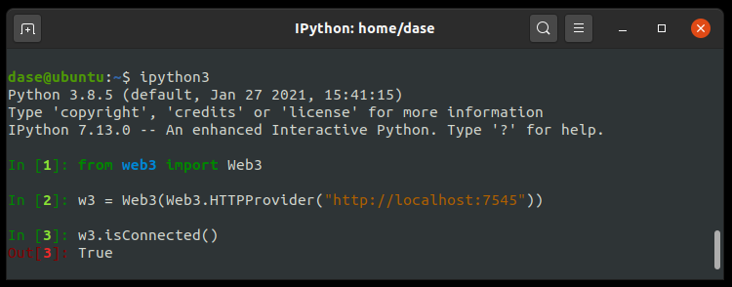
Pthon与以太坊交互
使用Python连接以太坊测试链

Slide 18
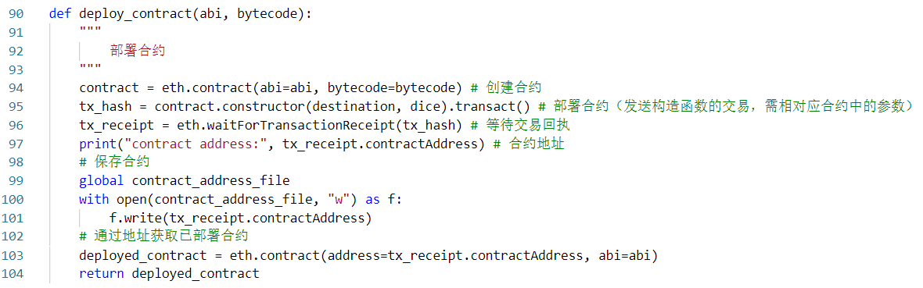
使用Python部署合约

Slide 19
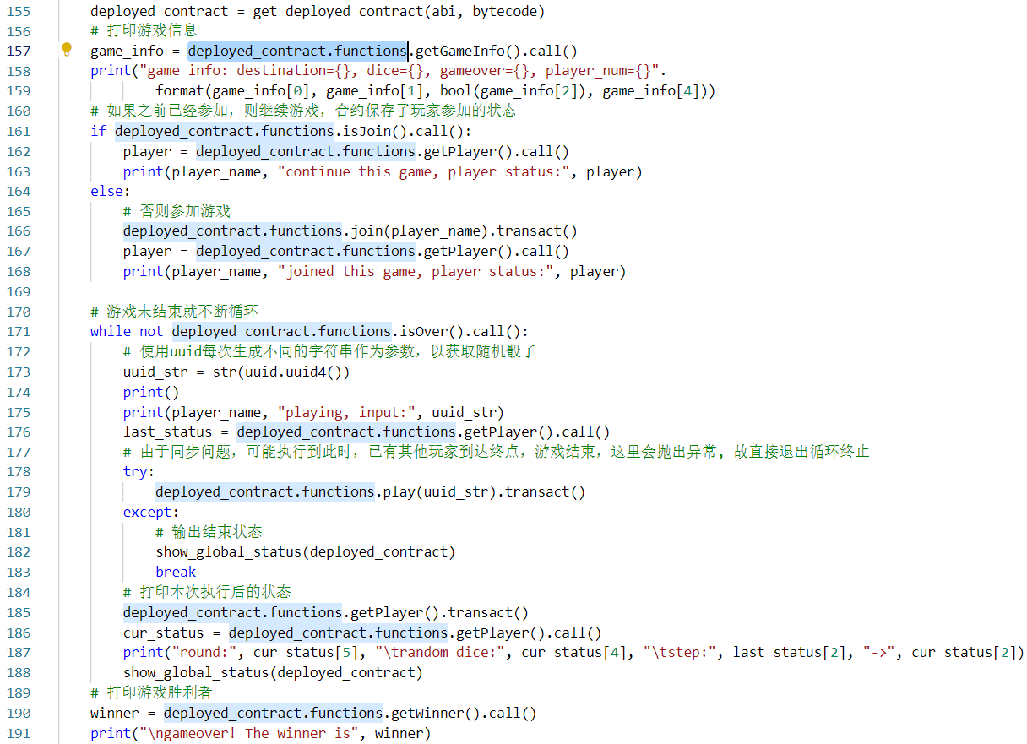
使用Python调用合约

